Slide 1


IT Fundamentals hoofdstuk 3
Boole-algebra’s

Slide 2
Inhoud.
3.1. Definitie
3.2. Dualiteitsbeginsel
3.3. Eigenschappen
3.4. Oefeningen

Slide 3
Boole-algebra’s
3.1. Definitie
Een Boole-algebra is één specifieke algebraïsche structuur.
Een Boole-algebra B bestaat uit
• een verzameling S die minstens twee constanten, 0 en 1, bevat;
• twee binaire operatoren op S: + en · ;
• een unaire operator op S: − (complement).

Slide 4
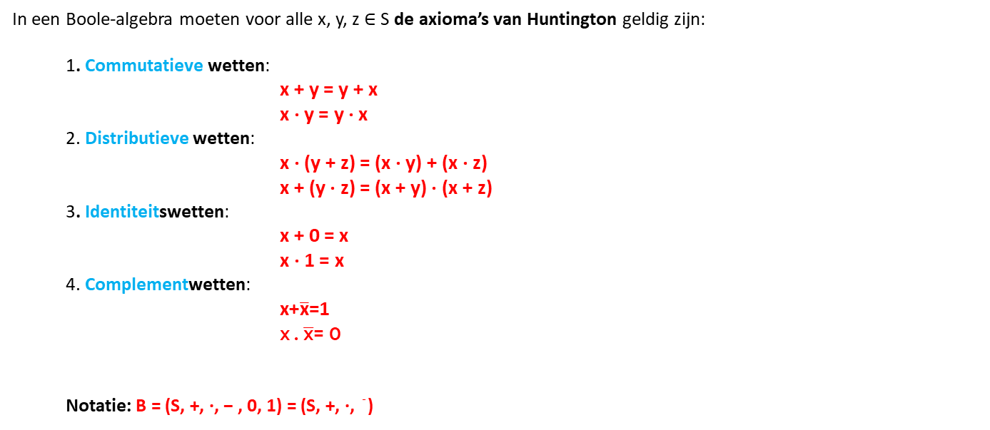
Boole-algebra’s
3.1. Definitie (vervolg)
In een Boole-algebra moeten voor alle x, y, z ∈ S de axioma’s van Huntington geldig zijn:
1. Commutatieve wetten:
x + y = y + x
x · y = y · x
2. Distributieve wetten:
x · (y + z) = (x · y) + (x · z)
x + (y · z) = (x + y) · (x + z)
3. Identiteitswetten:
x + 0 = x
x · 1 = x
4. Complementwetten:
$\text{x}\text{+}\overline{\text{x}}\text{=1}$
$\text{x} \text{. }\overline{\text{x}}\text{= 0}$
Notatie: B = (S, +, ·, − , 0, 1) = (S, +, ·, )
Let op! De wiskundige symbolen +, ·, 0 en 1 die hier gebruikt worden voor het definiëren van een Boole-algebra hebben NIET dezelfde betekenis als de +, ·, 0 en 1 die gebruikt worden binnen bv. de theorie van de reële getallen.

Slide 5
Boole-algebra’s
3.1. Definitie (vervolg)
Praktische afspraken:
• De binaire operator . moet niet steeds expliciet
opgeschreven worden, zo is x · y = xy
• Bij de uitwerking van een uitdrukking heeft de
bewerking · steeds voorrang op +
tenzij haakjes een andere volgorde aangeven

Slide 6
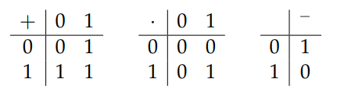
Boole-algebra’s
3.1. Definitie (vervolg)
3.1.1 Voorbeeld:
Stel B = {0, 1}.
Op deze verzameling B worden drie operatoren gedefinieerd:
twee binaire operatoren, nl. + en ·
één unaire operator, −
De definitie van deze drie operatoren wordt gegeven a.d.h.v. de volgende tabellen:
Is de structuur (B, +, ·, − , 0, 1) een Boole-algebra?

Slide 7
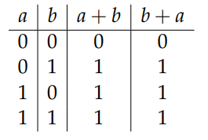
Boole-algebra’s
3.1. Definitie (vervolg)
3.1.1 Voorbeeld (vervolg):
Verificatie van axioma’s van Huntington:
Stel a, b, c ∈ B dan geldt:
Commutativiteit: a + b = b + a
a · b = b · a
Bewijs:
Analoog voor ·
OK
Als de matrix diagonaal symmetrisch
is, is de operator commutatief
Notes:
De opgegeven structuur voldoet aan de definitie van een Boole-algebra als de vier axioma’s van Huntington voldaan zijn. We verifiëren de geldigheid van deze axioma’s.
Aangezien de verzameling B maar 2 heeft, kunnen we snel alle
mogelijke combinaties voor a en b overlopen. Indien voor
alle mogelijk waarden van a en b de gelijkheid geldt, is de wet bewezen.
De volgende tabel illustreert dit voor de uitdrukking a + b = b + a.
In elke mogelijke situatie is a + b = b + a. Dit zien we in de voorlaatste en laatste kolom. Dit bewijst de
commutativiteit van de binaire operator +. Op analoge manier kan de commutativiteit van de
binaire operator · geverifieerd worden.
Opmerking: Indien de definitie-tabel van een binaire operator symmetrisch is t.o.v. de diagonaal (d.i. als we spiegelen t.o.v. de diagonaal, vallen gelijke elementen op elkaar), is de operator commutatief. Dit geeft een alternatieve en snellere manier om de commutativiteit van een binaire operator te verifiëren.

Slide 8
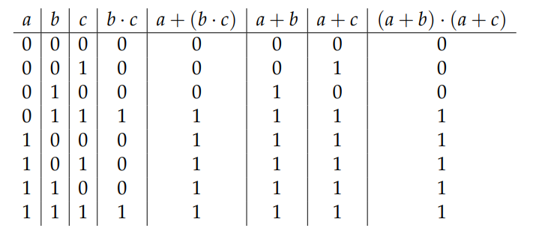
Boole-algebra’s
3.1. Definitie (vervolg)
3.1.1 Voorbeeld (vervolg):
2. Distributiviteit: a · (b + c) = (a · b) + (a · c)
a + (b · c) = (a + b) · (a + c)
Bewijs:
OK
Notes:
Bewijs: We verifiëren de tweede gelijkheid,
de werkwijze voor de eerste gelijkheid is analoog.
In alle mogelijke situaties is het resultaat van het linkerlid gelijk aan het resultaat van het rechterlid.
Dit bewijst de geldigheid van de distributieve wet.

Slide 9
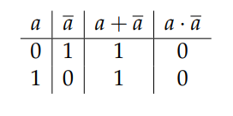
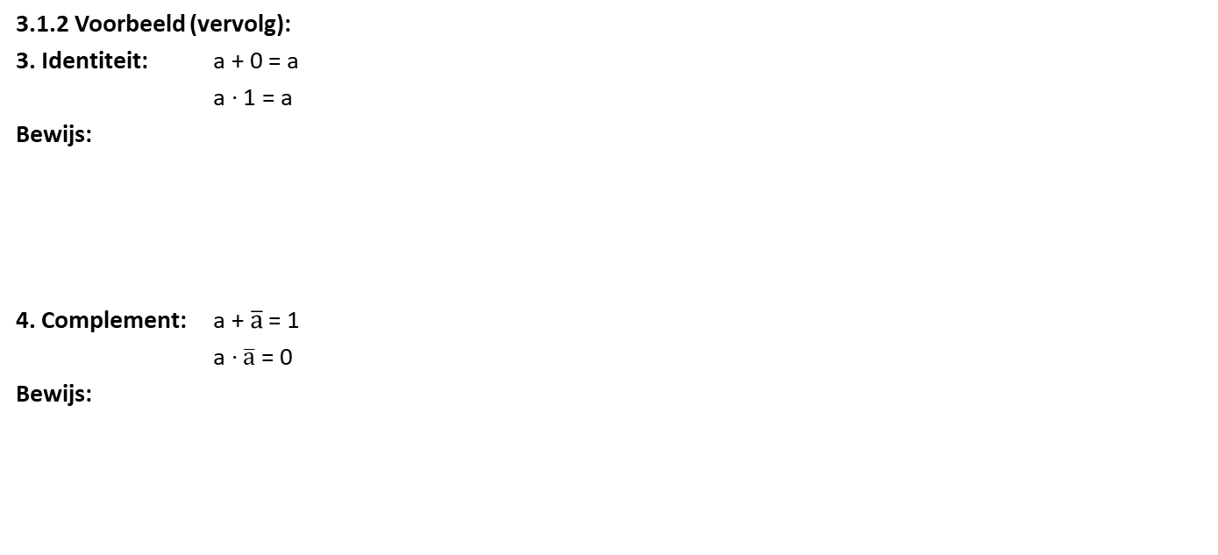
Boole-algebra’s
3.1. Definitie (vervolg)
3.1.2 Voorbeeld (vervolg):
3. Identiteit: a + 0 = a
a · 1 = a
Bewijs:
4. Complement: a + $\overline{\text{a}}$ = 1
a · $\overline{\text{a}}$= 0
Bewijs:
OK
OK
Notes:
Bewijs:
In de tabel, die de bewerking + definieert, zien we dat het element 0 optellen bij om het even welk element a uit B geen invloed heeft op a. Dit bewijst dat 0 neutraal element is voor de +.
Op analoge manier lezen we uit de tabel van de bewerking · af dat 1 inderdaad het neutraal element voor de bewerking · is.

Slide 10
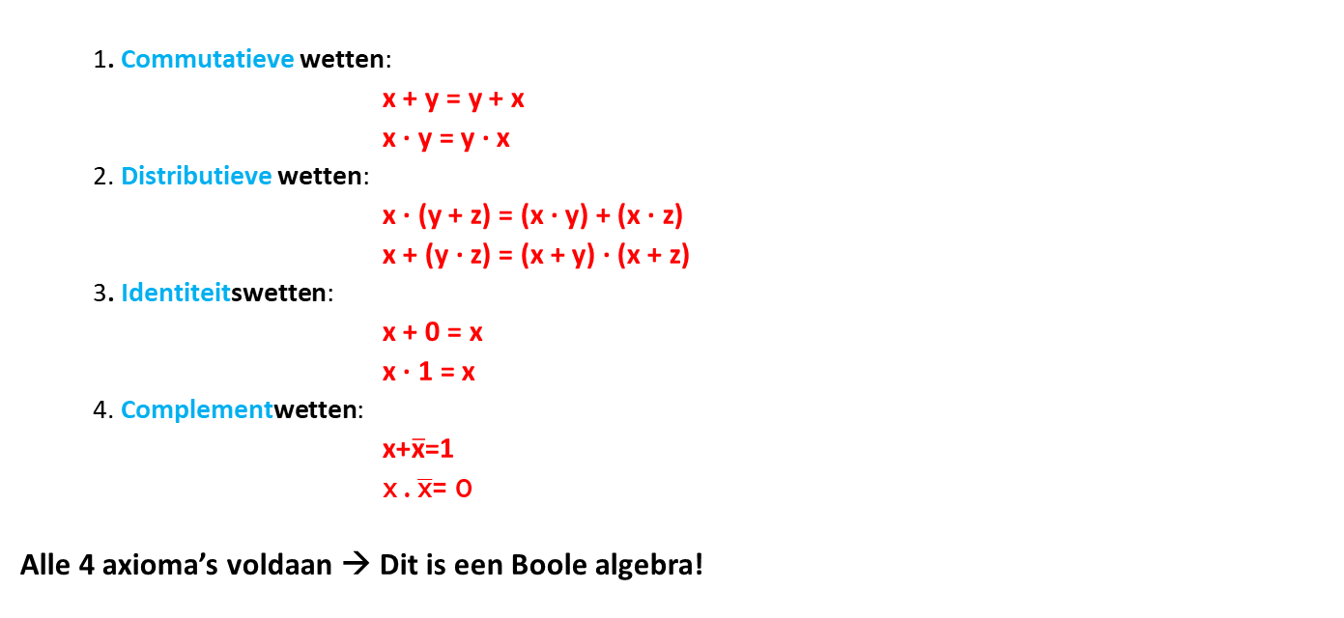
Boole-algebra’s
3.1. Definitie (vervolg)
1. Commutatieve wetten:
x + y = y + x
x · y = y · x
2. Distributieve wetten:
x · (y + z) = (x · y) + (x · z)
x + (y · z) = (x + y) · (x + z)
3. Identiteitswetten:
x + 0 = x
x · 1 = x
4. Complementwetten:
$\text{x}\text{+}\overline{\text{x}}\text{=1}$
$\text{x} \text{. }\overline{\text{x}}\text{= 0}$
Alle 4 axioma’s voldaan → Dit is een Boole algebra!
OK
OK
OK
OK

Slide 11
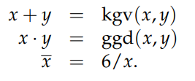
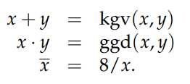
Boole-algebra’s
3.1. Definitie (vervolg)
3.1.3 Oefeningen:
Noem D de verzameling gehele delers van 6.
Definieer de volgende operatoren op D:
Is (D, +, ·, − ) een Boole-algebra? Motiveer uw antwoord.
2. Noem D de verzameling gehele delers van 8.
Definieer de volgende operatoren op D:
Is (D, +, ·, − ) een Boole-algebra? Motiveer uw antwoord.

Slide 12
Boole-algebra’s
3.1. Definitie (vervolg)
3.1.3 oplossing Oefening 1
een niet lege verzameling nl. {1,2,3,6}
2 binaire operatoren: kgv en ggd
1 unaire operator: ¬x=6/x
Commutativiteitswet is geldig → symmetrie in de tabel
Distributiviteitswet is geldig → symmetrie in de tabel → ggd(x,kgv(y,z)) = kgv(ggd(x,y),ggd(x,z)
Identiteitswet is geldig → kgv neutraal element is 1, ggd neutraal element is 6
Complementswet is geldig
kgv | 1 | 2 | 3 | 6
1 | 1 | 2 | 3 | 6
2 | 2 | 2 | 6 | 6
3 | 3 | 6 | 3 | 6
6 | 6 | 6 | 6 | 6
ggd | 1 | 2 | 3 | 6
1 | 1 | 1 | 1 | 1
2 | 1 | 2 | 1 | 2
3 | 1 | 1 | 3 | 3
6 | 1 | 2 | 3 | 6
¬x | 6/x
1 | 6
2 | 3
3 | 2
6 | 1
B=(S,kgv,ggd, ¬x)

Slide 13
Boole-algebra’s
3.1. Definitie (vervolg)
3.1.3 oplossing Oefening 2
een niet lege verzameling nl. {1,2,4,8}
2 binaire operatoren: kgv en ggd
1 unaire operator: ¬x=8/x
Commutativiteitswet is geldig → symmetrie in de tabel
Distributiviteitswet is geldig → symmetrie in de tabel → ggd(x,kgv(y,z)) = kgv(ggd(x,y),ggd(x,z)
Identiteitswet is geldig → kgv neutraal element is 1, ggd neutraal element is 8
Complementswet is niet geldig → het resultaat is niet telkens het neutraal element
kgv | 1 | 2 | 4 | 8
1 | 1 | 2 | 4 | 8
2 | 2 | 2 | 4 | 8
4 | 4 | 4 | 4 | 8
8 | 8 | 8 | 8 | 8
ggd | 1 | 2 | 4 | 8
1 | 1 | 1 | 1 | 1
2 | 1 | 2 | 2 | 2
4 | 1 | 2 | 4 | 4
8 | 1 | 2 | 4 | 8
¬x | 8/x
1 | 8
2 | 4
4 | 2
8 | 1
Geen Boole-algebra

Slide 14
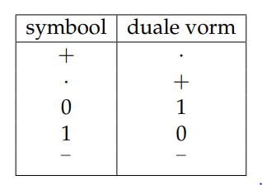
Boole-algebra’s
3.2. Dualiteitsbeginsel
Duale uitdrukking: Alle symbolen vervangen door duale vorm
Uitdrukking is geldig ⬄ Duale is geldig
Notes:
Voor de algemene Boole-algebra B = (S, +, ·, − , 0, 1) gaat dit als volgt:
M.a.w. de binaire operatoren worden met elkaar verwisseld: een + wordt een · en vice versa.
Analoog voor de neutrale elementen van de binaire operatoren.
De overige symbolen in een uitdrukking blijven onveranderd staan.
Zo is bijvoorbeeld de duale vorm van de uitdrukking x + y · 1 gelijk aan x · y + 0.
Verklaring: de + wordt ·, de · wordt + en 1 wordt 0.

Slide 15
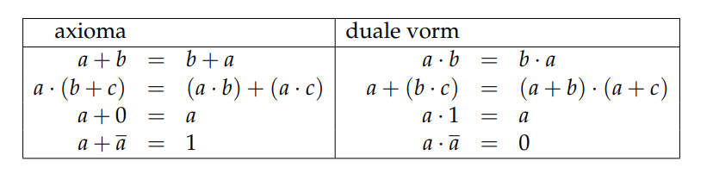
Boole-algebra’s
3.2. Dualiteitsbeginsel
Notes:
Elke wet die geldig moet zijn binnen een Boole-algebra bestaat uit twee axioma’s.
Deze axioma’s worden elkaars duale genoemd.
In het bijzonder geldt dat voor elk axioma dat geldig is in een Boole-algebra ook het duale axioma geldig is in die Boole-algebra.
Principe: Met elk axioma en elke eigenschap van een Boole-algebra (S, +, ·, − , 0, 1) stemt een duaal axioma of een duale eigenschap van die Boole-algebra overeen.
Praktisch betekent dit dat wanneer bewezen is dat een bepaalde eigenschap geldig is binnen een Boole-algebra, we zonder bewijs mogen aannemen dat ook de duale eigenschap zal geldig zijn binnen een Boole-algebra.
Het duaal axioma of de duale eigenschap bekomen we door de symbolen uit de betrokken
uitdrukking om te zetten naar hun duale vorm.

Slide 16
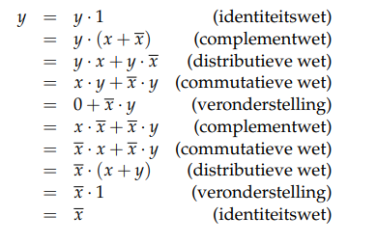
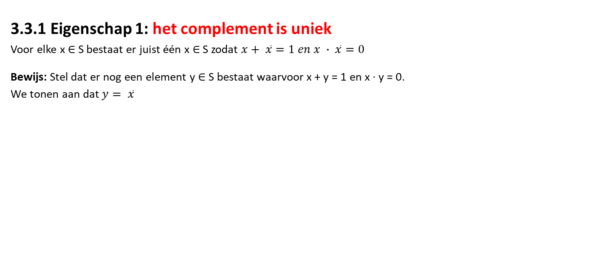
Boole-algebra’s
3.3. Eigenschappen
3.3.1 Eigenschap 1: het complement is uniek
Voor elke x ∈ S bestaat er juist één x ∈ S zodat $x+ \overline{x}=1 en x ∙ \overline{x}=0$
Bewijs: Stel dat er nog een element y ∈ S bestaat waarvoor x + y = 1 en x · y = 0.
We tonen aan dat $y= \overline{x}$
Notes:
Uit de definitie van een Boole-algebra kunnen veel eigenschappen die geldig zijn binnen een Boole-algebra afgeleid worden. Deze eigenschappen zullen bewezen worden voor een willekeurige Boole-algebra B = (S, +, ·, − , 0, 1). Concreet betekent dit dat deze eigenschappen geldig zijn voor elke mogelijke Boole-algebra zowel voor de minimale Boole-algebra als voor de Boole-algebra van de verzamelingen, als voor om het even welke andere Boole-algebra.
Opmerking: De duale uitdrukking van deze eerste eigenschap resulteert opnieuw in dezelfde uitdrukking
en geeft dus geen extra informatie over een Boole-algebra.
Dit geldt eveneens voor de tweede eigenschap de involutie.

Slide 17
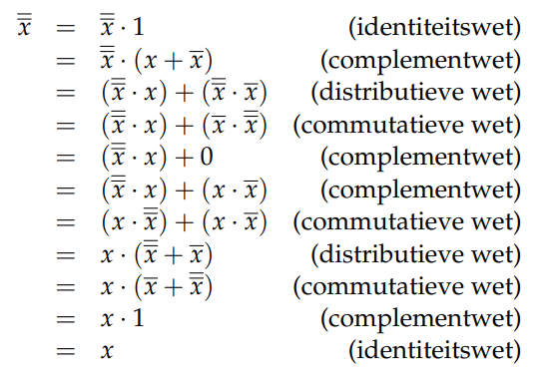
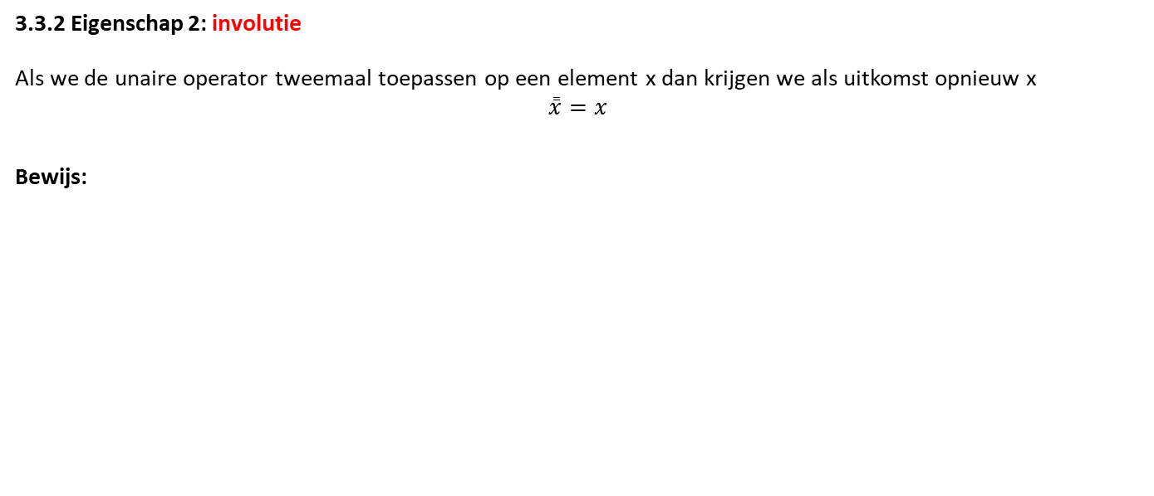
Boole-algebra’s
3.3. Eigenschappen (vervolg)
3.3.2 Eigenschap 2: involutie
Als we de unaire operator tweemaal toepassen op een element x dan krijgen we als uitkomst opnieuw x
$$\overset{̿}{x}=x$$
Bewijs:
Notes:
Voor het aantonen van een dergelijke gelijkheid zullen we steeds vertrekken van het linkerlid.
Gebruik makend van de reeds bewezen eigenschappen
en de axioma’s van een Boole-algebra,
willen we dan aantonen dat het linkerlid
gelijk is aan het rechterlid.

Slide 18
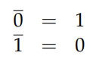
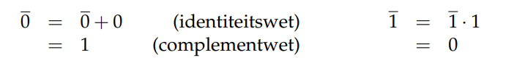
Boole-algebra’s
3.3. Eigenschappen (vervolg)
3.3.3 Eigenschap 3: complement van 0 en 1
Het complement van 0 is 1 en omgekeerd.
Opmerking: Beide uitdrukking zijn elkaars duale.
Beide bewijzen zijn ook elkaars duale!
Notes:
Indien één van beide uitdrukkingen bewezen is dan weten we uit het dualiteitsprincipe dat de andere (duale) uitdrukking ook geldig is.
Bewijs: Indien de geldigheid van de eerste uitdrukking is aangetoond, bekomt men het bewijs van de tweede uitdrukking door in het bewijs elke lijn om te zetten naar zijn duale vorm.

Slide 19
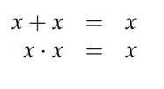
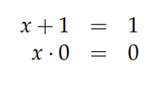
Boole-algebra’s
3.3. Eigenschappen (vervolg)
3.3.4 Eigenschap 4: idempotentie
Wanneer de operator + toegepast wordt op tweemaal hetzelfde argument dan is het resultaat dat argument.
Wanneer de operator · toegepast wordt op tweemaal hetzelfde argument dan is het resultaat dat argument.
3.3.5 Eigenschap 5: begrenzing
Om het even welke waarde optellen bij 1 levert steeds 1. Om het even welke waarde vermenigvuldigen met 0 levert steeds 0. 0

Slide 20
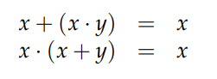
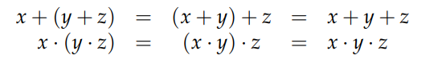
Boole-algebra’s
3.3. Eigenschappen (vervolg)
3.3.6 Eigenschap 6: absorptie
Een element x optellen bij een product waarin x voorkomt als factor levert steeds x.
Een element x vermenigvuldigen met een som waarin x als term voorkomt levert steeds
3.3.7 Eigenschap 7: associatief
Wanneer we drie elementen vermenigvuldigen dan kunnen we de haakjes verplaatsen zonder het resultaat te wijzigen. We kunnen de haakjes dus ook weglaten omdat de uitdrukking niet verkeerd kan begrepen worden.

Slide 21
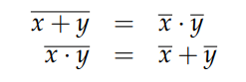
Boole-algebra’s
3.3. Eigenschappen (vervolg)
3.3.8 Eigenschap 8: wetten van de Morgan
Het complement van een som is het product van de complementen.
Het complement van een product is de som van de complementen.

Slide 22
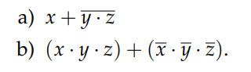
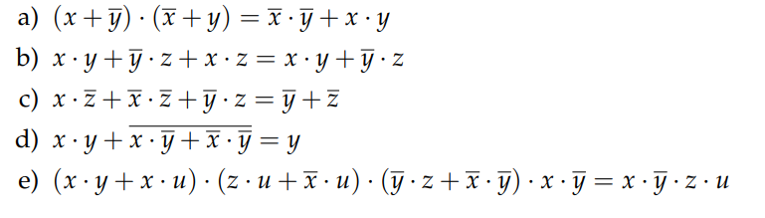
Boole-algebra’s
3.4. Oefeningen
Geef het bewijs van de vierde, vijfde en zesde eigenschap: idempotentie, begrenzing en absorptie.
Hoe luiden de eigenschappen 5 en 6 voor de Boole-algebra (P(U), ∪, ∩, − , ∅, U).
Stel dat (S, +, ·, − , 0, 1) een Boole-algebra is met x, y, z ∈ S. Bepaal het complement en de duale uitdrukking van:
Stel dat (S, +, ·, − , 0, 1) een Boole-algebra is met x, y, z, u ∈ S. Toon de geldigheid van de volgende uitdrukkingen aan door te steunen op de axioma’s en eigenschappen van een Boole-algebra.

Slide 23
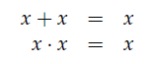
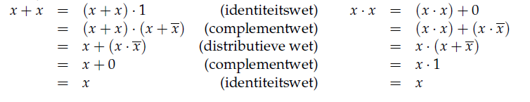
Oplossingen
Oefening 1:
Eigenschap 4: idempotentie
Bewijs:

Slide 24
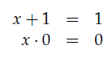
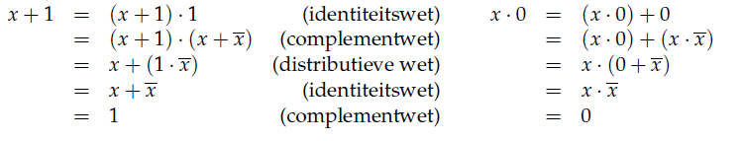
Oplossingen
Oefening 1:
Eigenschap 5: begrenzing
Bewijs:

Slide 25
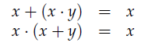
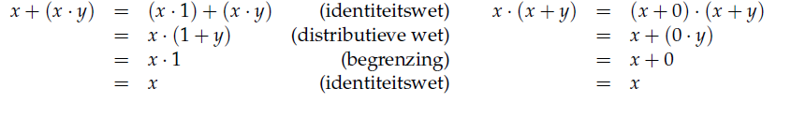
Oplossingen (vervolg)
Oefening 1:
Eigenschap 6: absorptie
Bewijs:

Slide 26
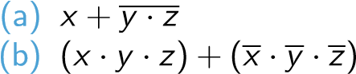
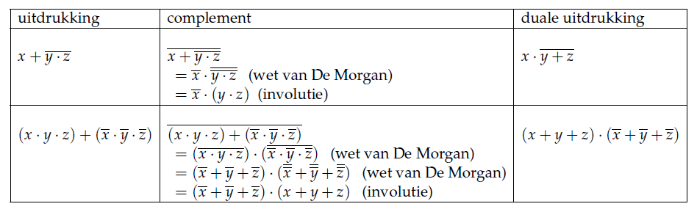
Oplossingen (vervolg)
Oefening 2: (S,+,·,− ,0,1) is een Boole-algebra met x,y,z ∈ S.
Bepaal het complement en de duale uitdrukking van:
Oplossing:

Slide 27
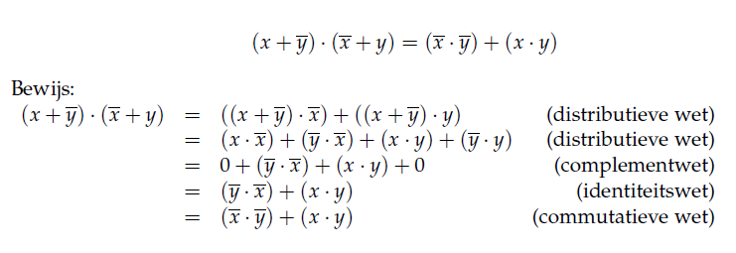
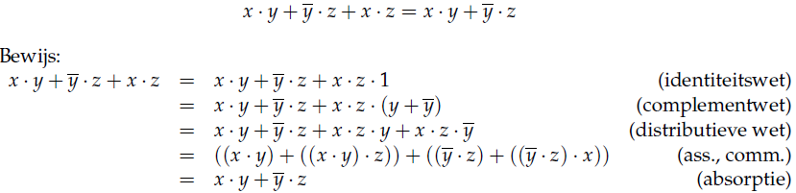
Oplossingen (vervolg)
Oefening 3: Stel (S,+,·,− ,0,1) een boole-algebra met x,y,z,u ∈ S. Toon de geldigheid van de volgende uitdrukkingen aan door te steunen op de axioma’s en eigenschappen van een boole-algebra.
Opgave a)
Opgave b)

Slide 28
Oplossingen (vervolg)
Oefening 3: Stel (S,+,·,− ,0,1) een boole-algebra met x,y,z,u ∈ S. Toon de geldigheid van de volgende uitdrukkingen aan door te steunen op de axioma’s en eigenschappen van een boole-algebra.
Opgave a)
Opgave b)

Slide 29
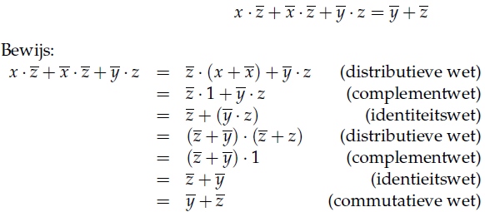
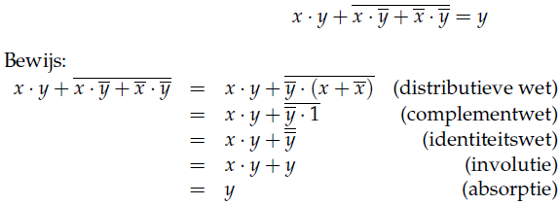
Oplossingen (vervolg)
Oefening 3: Stel (S,+,·,− ,0,1) een boole-algebra met x,y,z,u ∈ S. Toon de geldigheid van de volgende uitdrukkingen aan door te steunen op de axioma’s en eigenschappen van een boole-algebra.
Opgave c)
Opgave d)

Slide 30
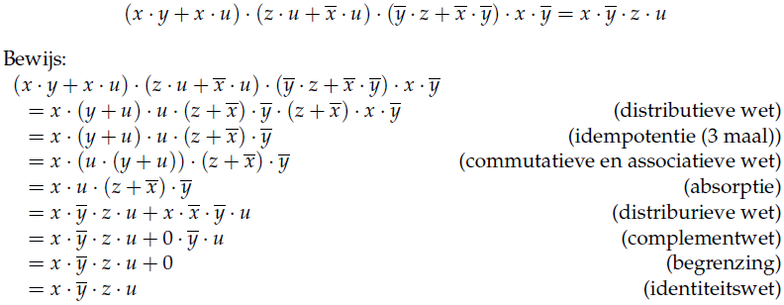
Oplossingen (vervolg)
Oefening 3: Stel (S,+,·,− ,0,1) een boole-algebra met x,y,z,u ∈ S. Toon de geldigheid van de volgende uitdrukkingen aan door te steunen op de axioma’s en eigenschappen van een boole-algebra.
Opgave e)

